Slide 1
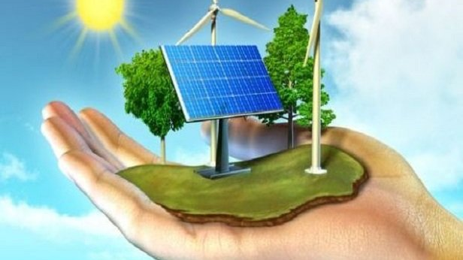
Zelena tehnologija
Nagradno takmičenje
"Učenje kakvo želimo"
Pripremila: Armina Bukvić

Slide 2
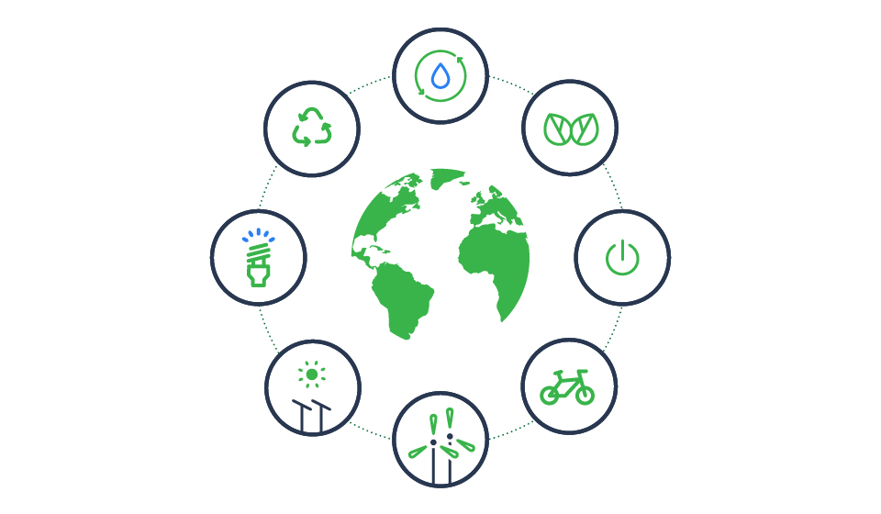
Šta je zelena tehnologija?
Zelena tehnologija ili poznatije kao ekološka tehnologija, je nauka koja se bavi idejama, proizvodnjom I primjenom tehnologije koja se koristi u zaštiti naše okoline, preciznije tehnologija koja se koristi za zaštitu, ponovno oživljavanje i popravak oštećenih ekosistema.

Slide 3

Zelena tehnologija se može posmatrati sa više aspekata ali mi ćemo se bazirati na primjenu vjetra za proizvodnju električne energije.

Slide 4
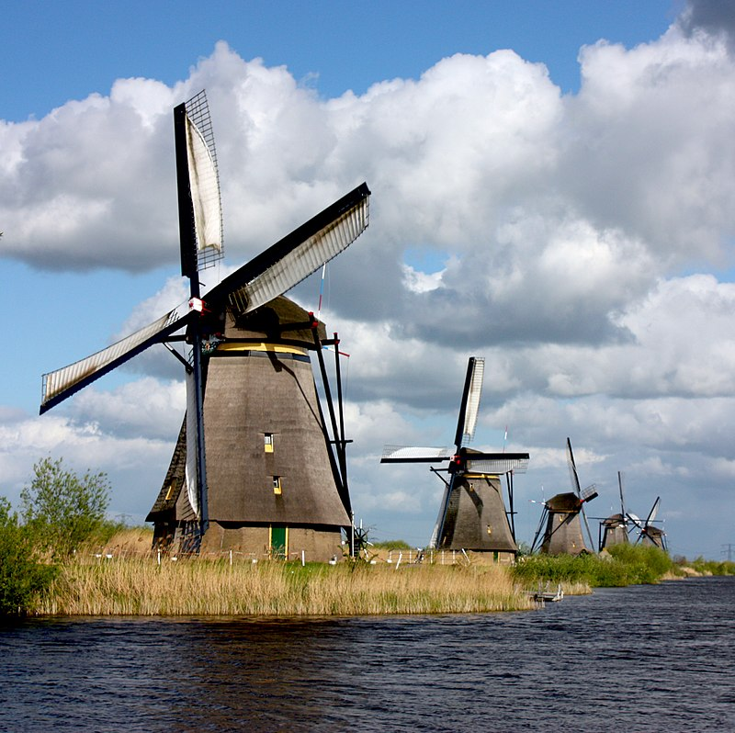
Vjetrenjače
Vjetrenjača je vjetrena turbina tradicionalne konstrukcije, u kojoj se kinetička energija vjetra pretvara u mehanički rad za pogon pumpi, mlinova ili električnih generatora.

Slide 5
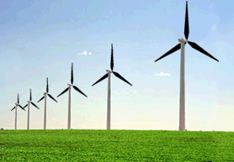
Vjetar je zrak u pokretu. Njegova se energija može koristiti za proizvodnju električne energije. Takve se elektrane zovu vjetroelektrane. Skup vjetrenjača čini vjetroelektranu.

Slide 6
Često se grade “vjetrofarme” na kojima je postavljeno nekoliko vjetroturbina koje stvaraju električnu energiju. Manje se turbine mogu iskoristiti za dobivanje energije koja se može koristiti u domovima ili manjim naseljima. Neke se vjetroturbine mogu koristiti za napajanje električnom energijom vodnih pumpa.
Nedostatak energije vjetra je taj što su za njeno iskorištavanje potrebne vjetroturbine koje su velike, bučne te mogu narušiti ljepotu krajolika.

Slide 7

Kako napraviti model vjetrenjače?
Najjednostavniji način jeste da iskoristimo materijal od ambalaže koji već imamo u našim domovima, te na taj način možemo također sačuvati našu okolinu. Praktično kroz proces reciklaže možemo dobiti odličan model vjetrenjače. Također, možemo iskoristiti elektromotor iz igračke, provodnike I prekidače I napraviti jednostavno strujno kolo.

Slide 8
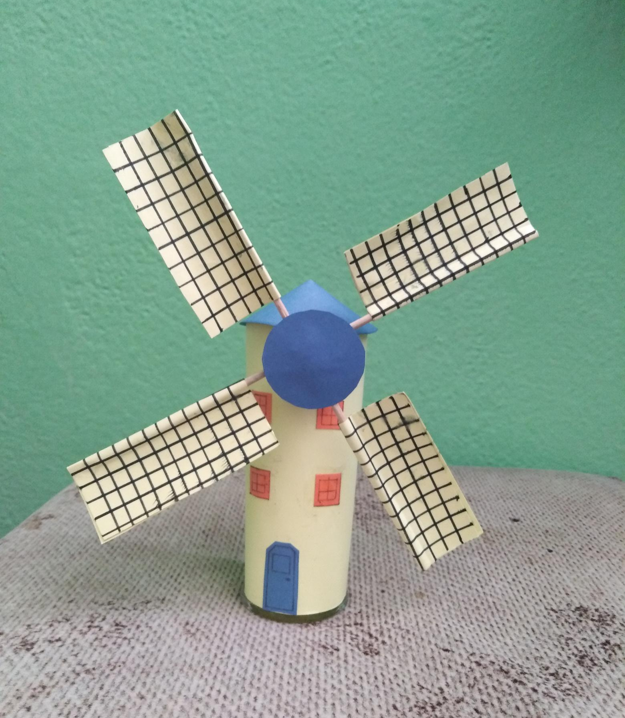
Evo nekih ideja – radovi učenika 7.razreda

Slide 9
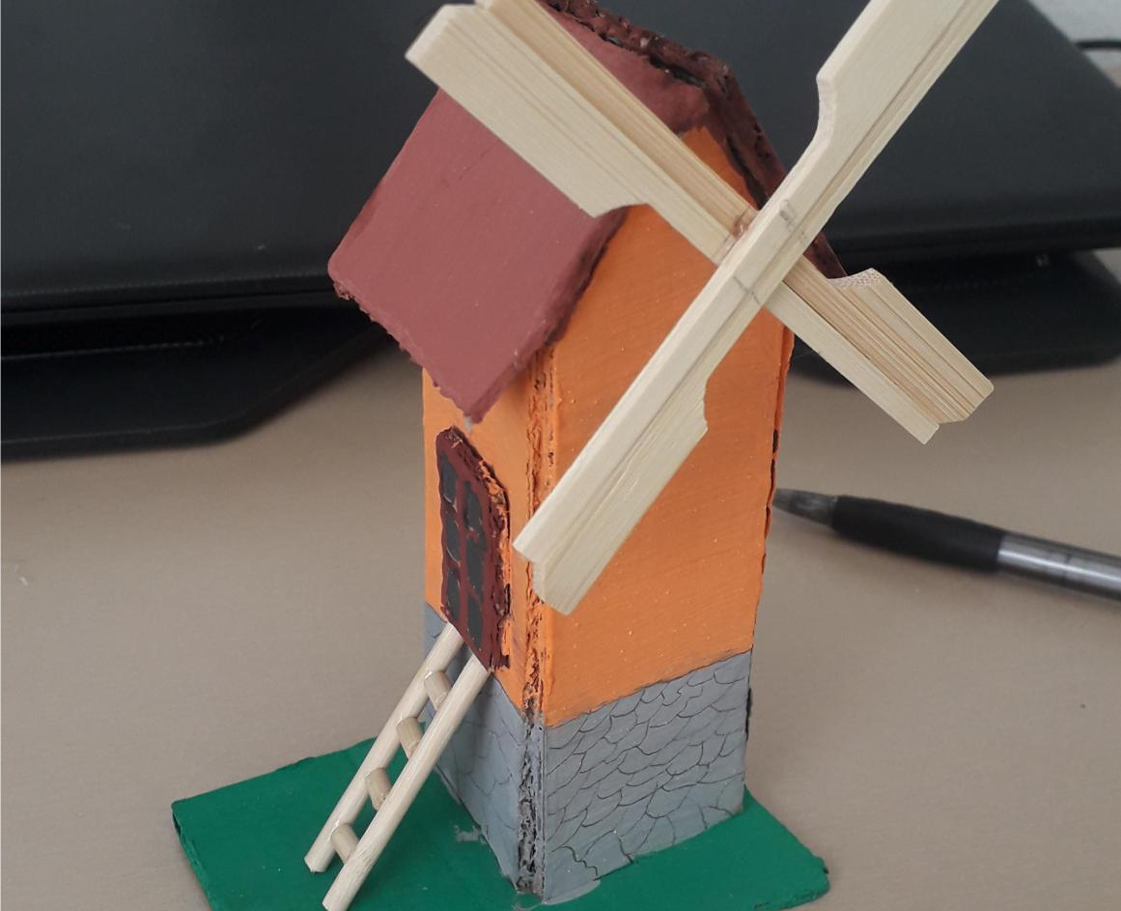
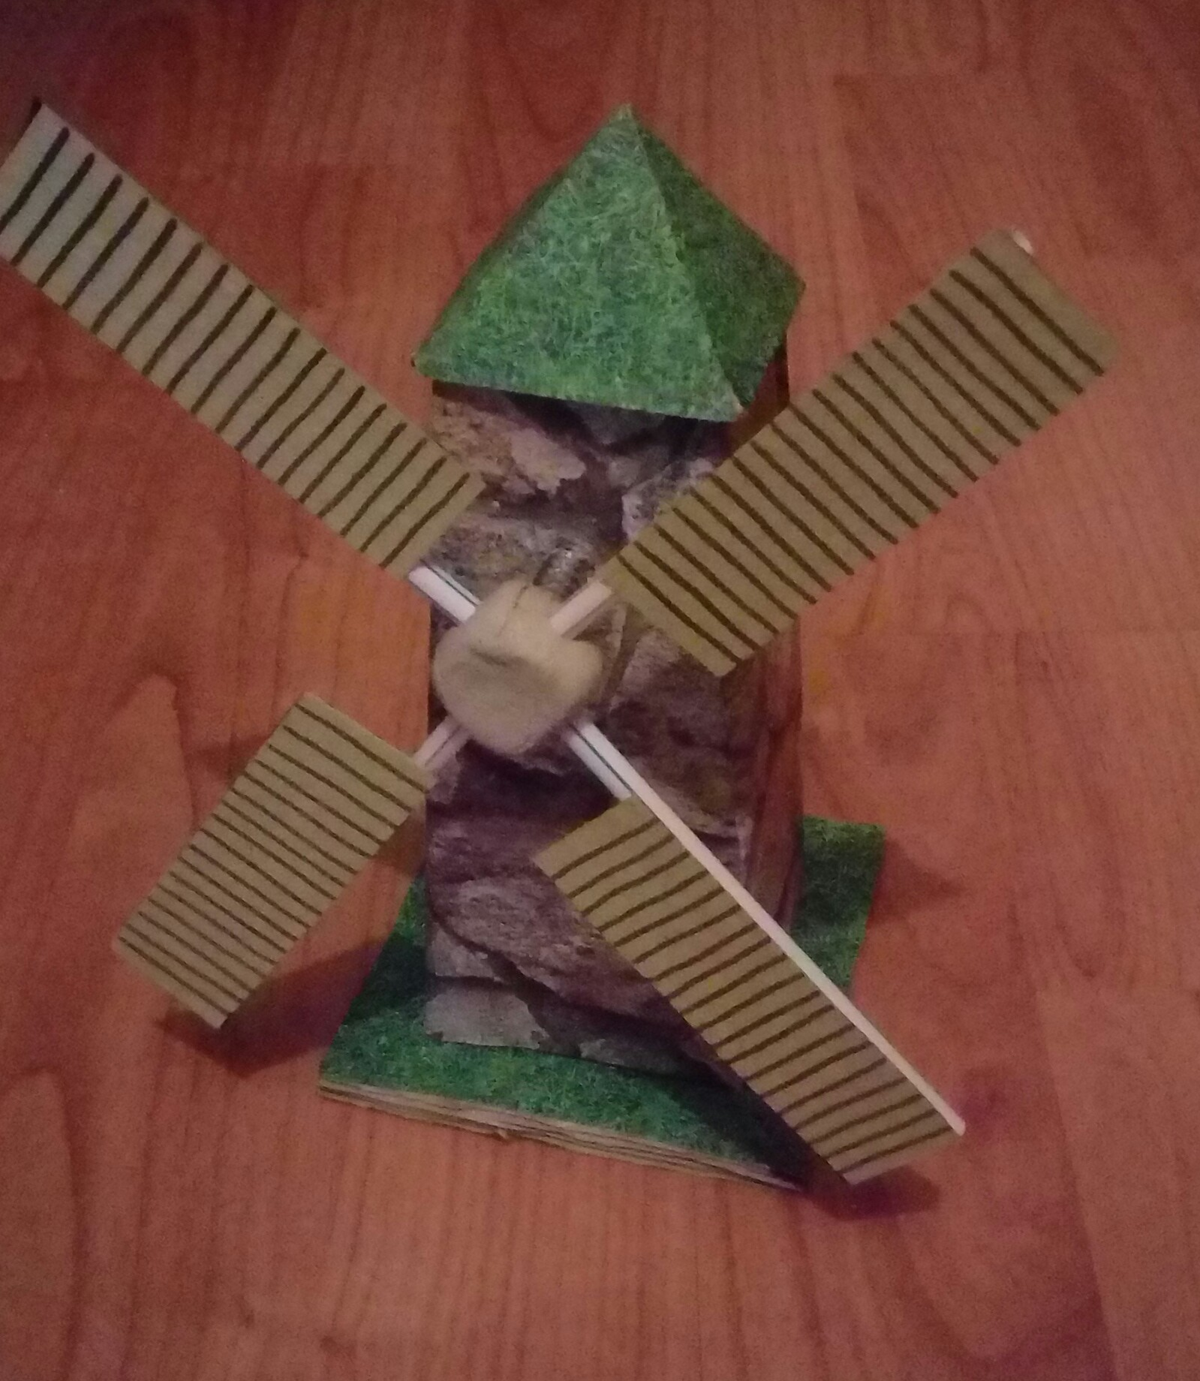

Slide 10
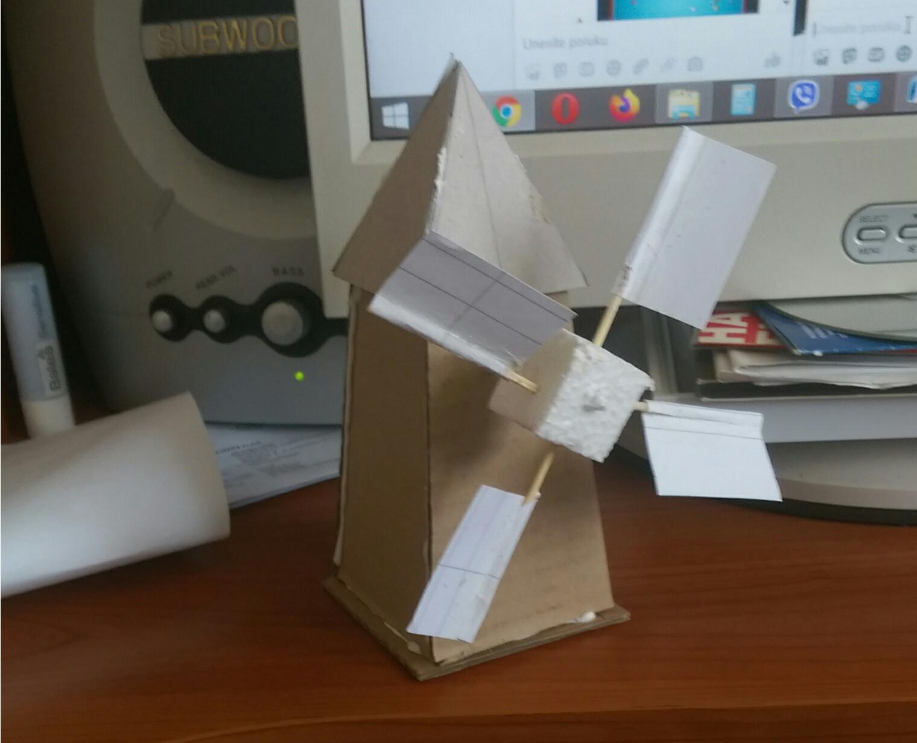
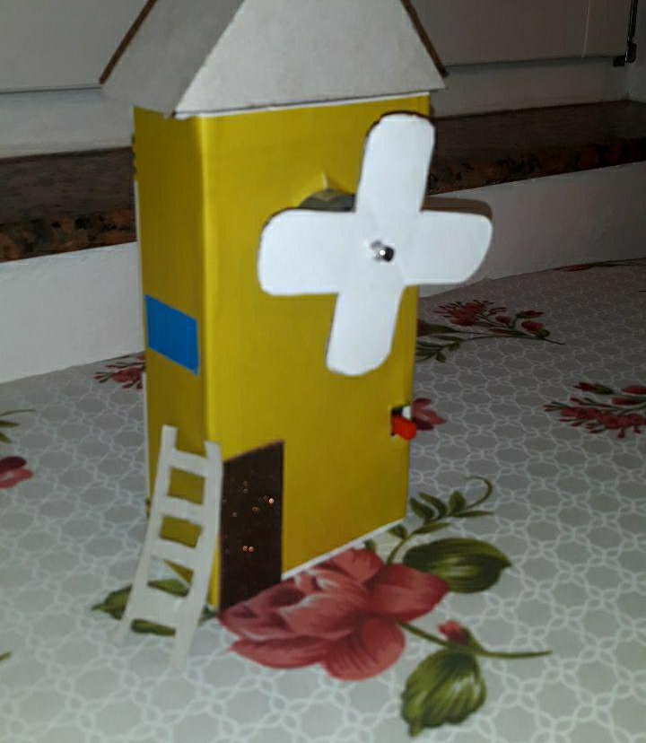
Modeli napravljeni od kartona

Slide 11
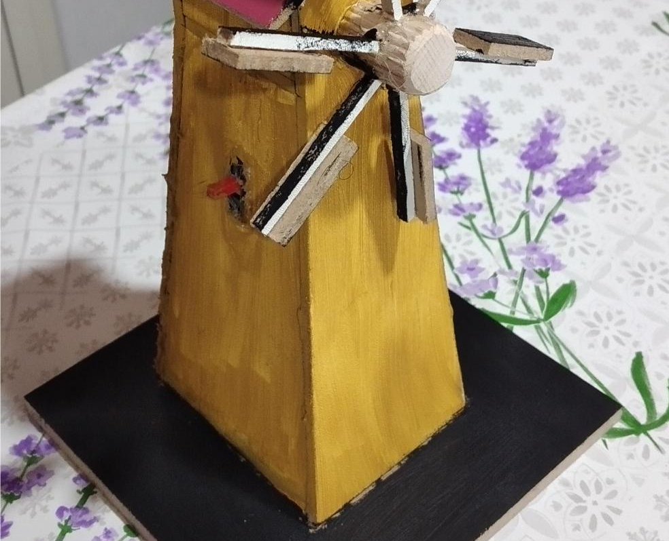
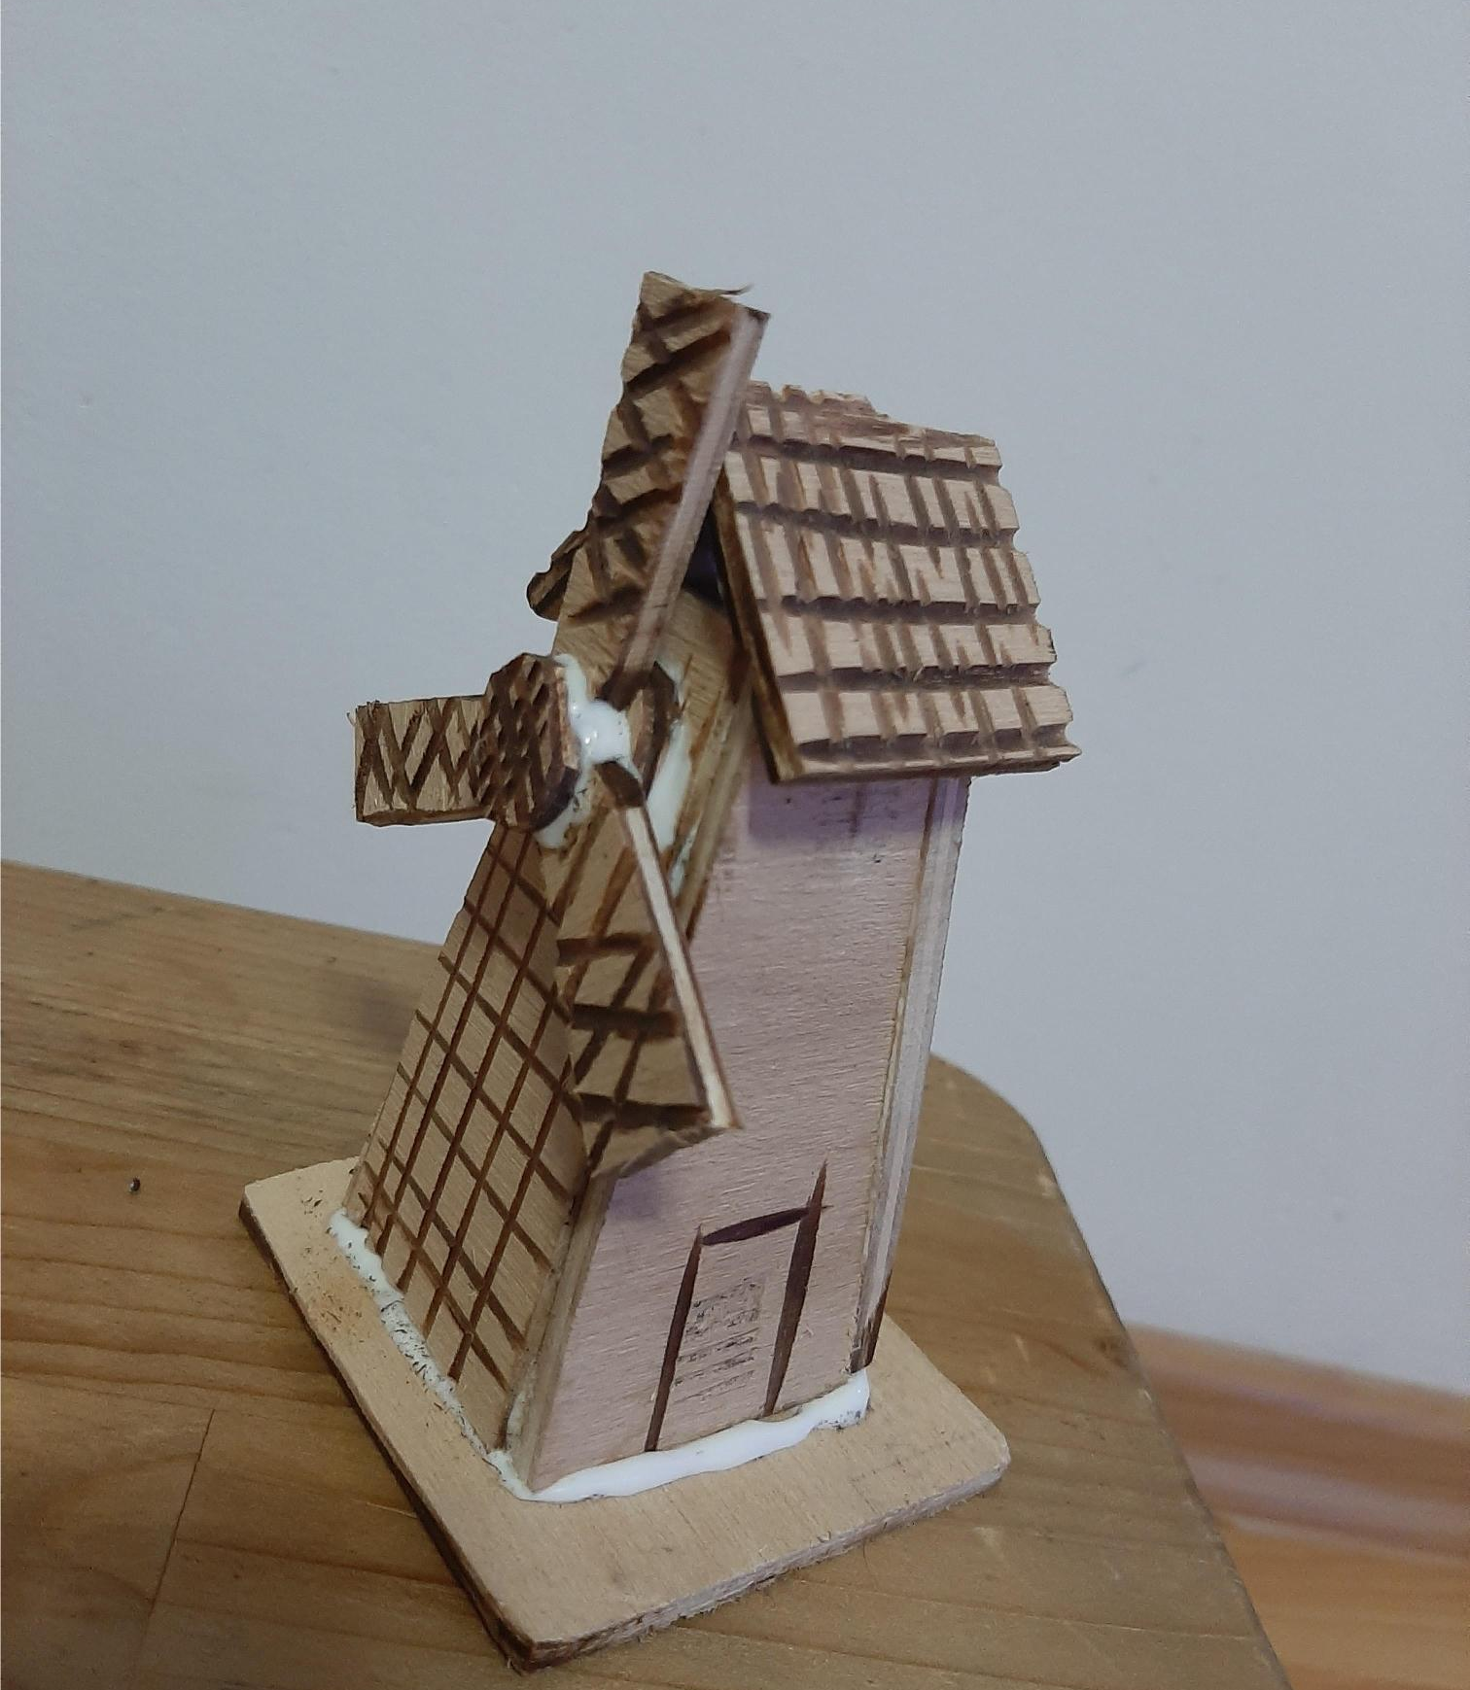
Modeli od šperploče

Slide 12
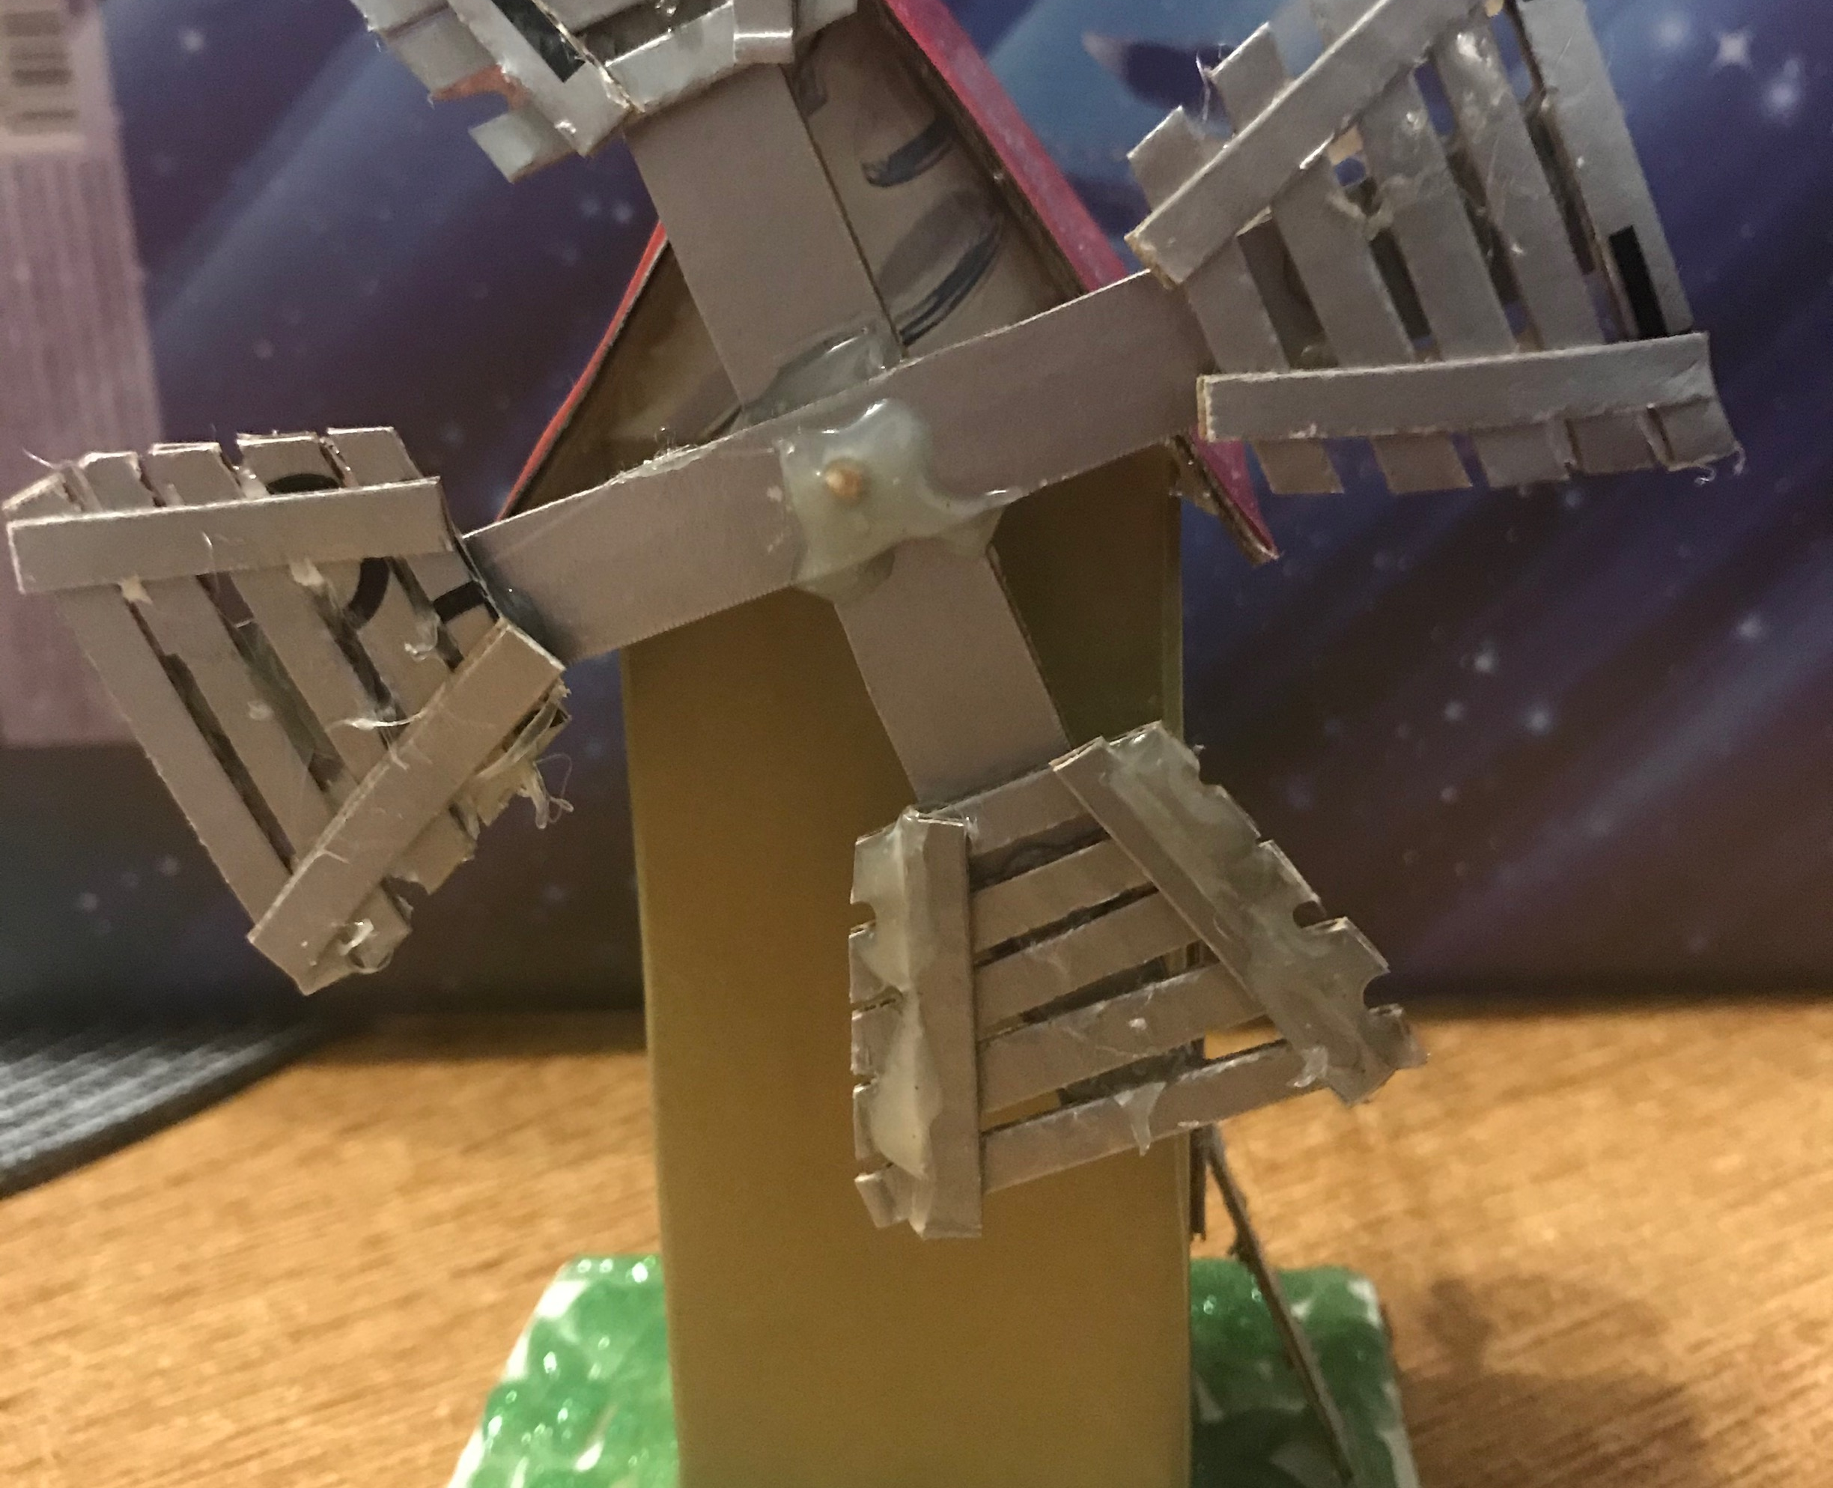
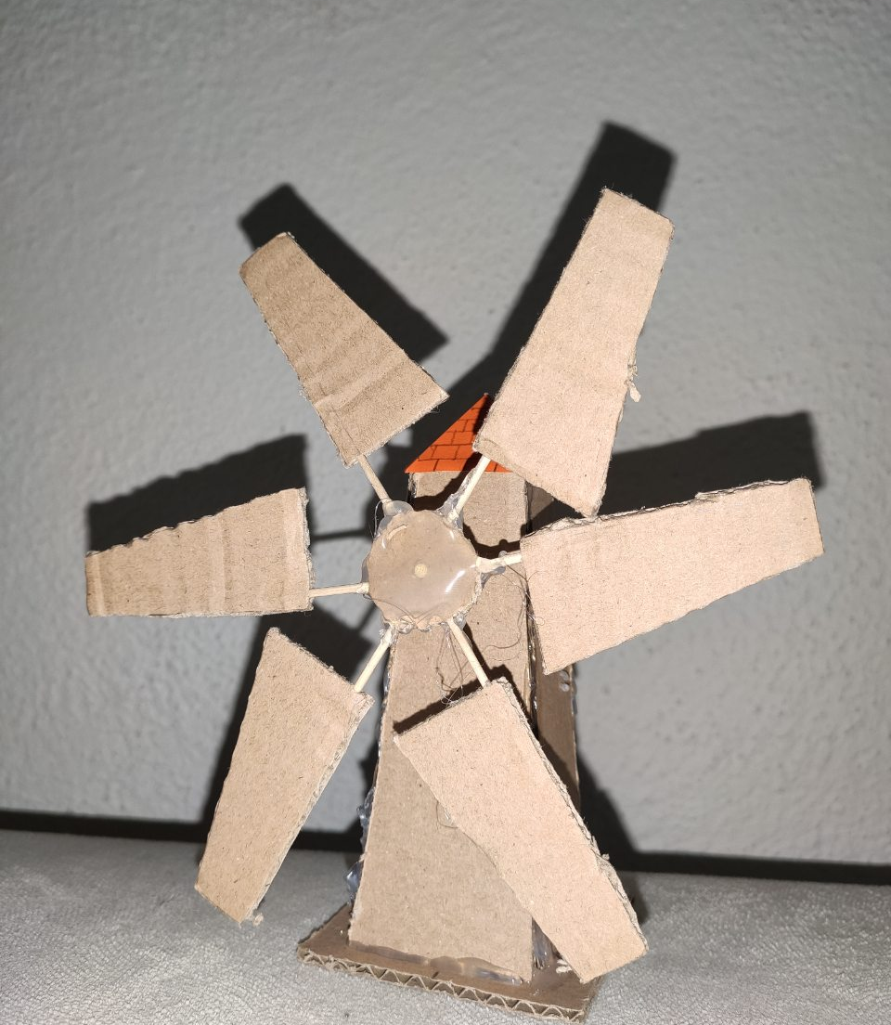

Slide 13
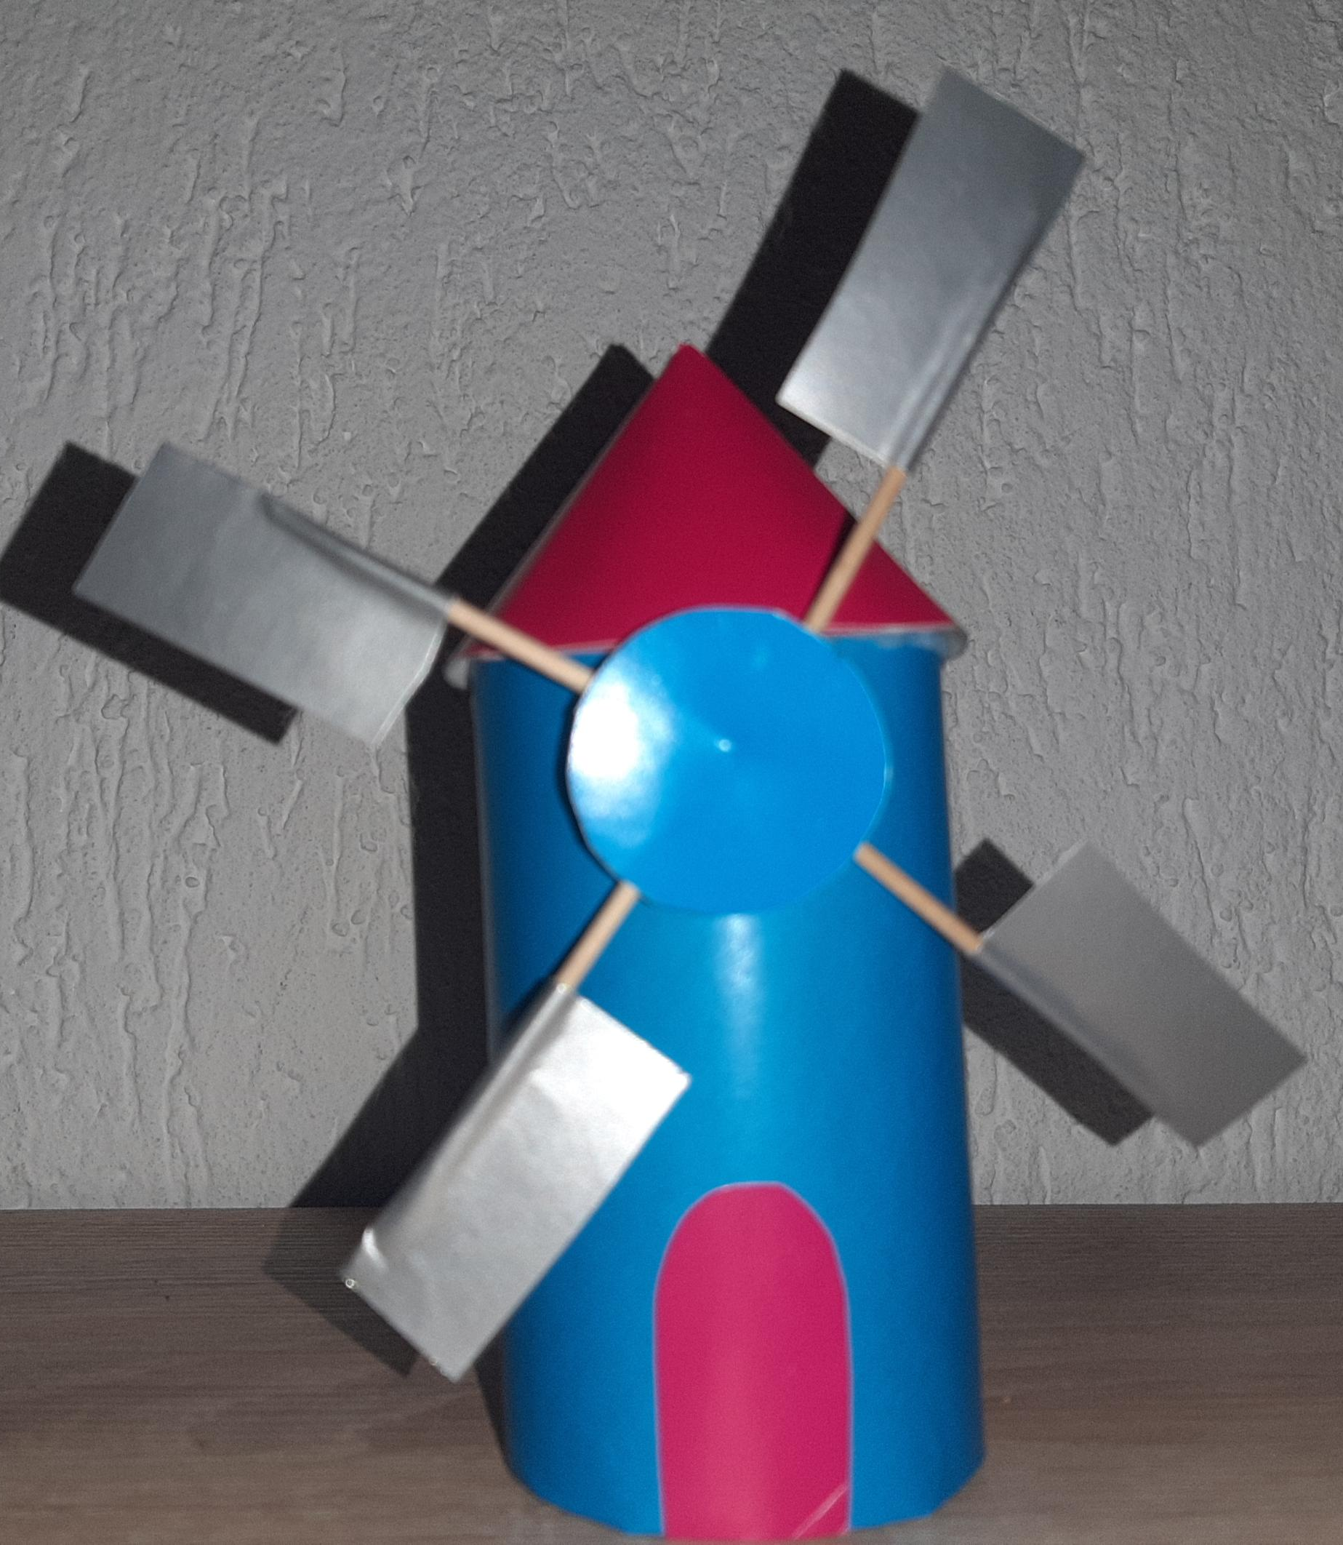
Sada pokušaj napraviti svoju vjetrenjaču
Sačuvaj planetu Zemlju.

